Slide 1
Γραμμική παλινδρόμηση και Συσχέτιση: έλεγχοι με τον συντελεστή συσχέτισης r
Στην ενότητα αυτή μελετάται η σχέση ανάμεσα σε δυο ποσοτικά χαρακτηριστικά (μεταβλητές).
Για το σκοπό αυτό κατασκευάζουμε ένα διάγραμμα σκεδασμού στο οποίο τα άτομα ενός δείγματος παριστάνονται ως σημεία με συντεταγμένες τις τιμές τους στις δυο μελετώμενες μεταβλητής.
Το διάγραμμα σκεδασμού επιτρέπει να διαπιστώσουμε κατά πόσο το σχήμα του «νέφους» των ατόμων-σημείων μπορεί ή όχι να περιγραφεί από ένα μαθηματικό μοντέλο.
Στην παρούσα ενότητα θα μελετήσουμε μόνο περιπτώσεις που το σχήμα του νέφους προσομοιώνεται επαρκώς από μια ευθεία γραμμή.

Slide 2
Γραμμική παλινδρόμηση και Συσχέτιση: έλεγχοι με τον συντελεστή συσχέτισης r
  Ερευνητικό ερώτημα: Υπάρχει σχέση ανάμεσα στον «αριθμό γεννήσεων» και το «προσδόκιμο επιβίωσης των γυναικών» σε μια χώρα;
  Μέτρηση: καταγράφεται ο αριθμός των γεννήσεων ανά 1000 κατοίκους μιας χώρας καθώς και το προσδόκιμο επιβίωσης, σε έτη, των γυναικών της χώρας.
  Στατιστικές υποθέσεις :
  Η₀ : δεν υπάρχει συσχέτιση μεταξύ «αριθμού γεννήσεων» και «προσδόκιμου επιβίωσης των γυναικών» μιας χώρας
  Η_{Α}: Υπάρχει συσχέτιση
  Δείγμα : O έλεγχος θα εκτελεστεί με ένα τυχαίο δείγμα Ν=15 χωρών

Slide 3
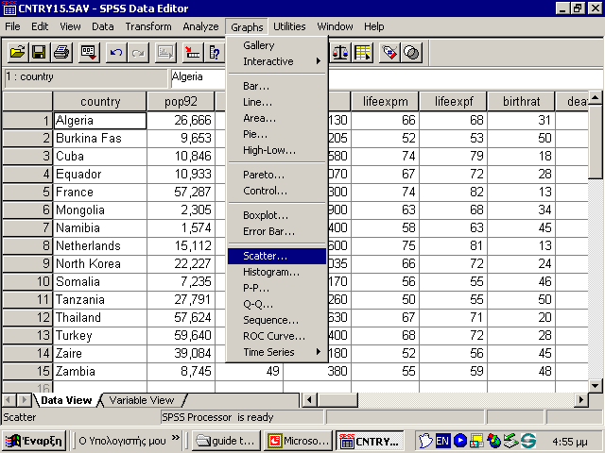

Slide 4
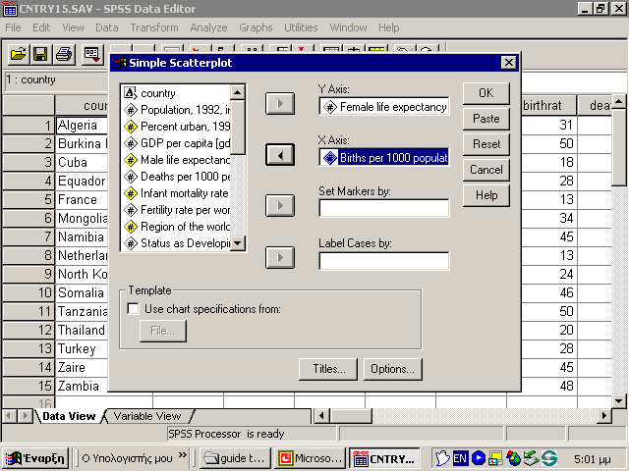

Slide 5
Διάγραμμα σκεδασμού
Γραμμική παλινδρόμηση και Συσχέτιση: έλεγχοι με τον συντελεστή συσχέτισης r
Κατεύθυνση: αρνητική
Καθώς ο αριθμός γεννήσεων αυξάνει το προσδόκιμο επιβίωσης ελαττώνεται
Τα τρία στοιχεία της σχέσης:
Μορφή
Κατεύθυνση
Ένταση
Προσδόκιμο επιβίωσης (έτη)
Μορφή : γραμμική
Το «νέφος» των χωρών προσομοιώνεται ικανοποιητικά από μια ευθεία γραμμή
Ένταση : ισχυρή
Οι χώρες τοποθετούνται πολύ κοντά στην ευθεία γραμμή
Αριθμός γεννήσεων ανά 1000 κατοίκους

Slide 6
Μορφή συσχέτισης
Γραμμική παλινδρόμηση και Συσχέτιση: έλεγχοι με τον συντελεστή συσχέτισης r
Ευθύγραμμη
Καμπυλόγραμμη

Slide 7
Προσδόκιμο επιβίωσης και αστικοποίηση
Γραμμική παλινδρόμηση και Συσχέτιση: έλεγχοι με τον συντελεστή συσχέτισης r
Προσδόκιμο επιβίωσης (έτη)
Μορφή σχέσης:
γραμμική
Κατεύθυνση:
Θετική
Ένταση: ισχυρή
Καθώς το ποσοστό αστικοποίησης αυξάνει το προσδόκιμο επιβίωσης αυξάνει :
Ποσοστό αστικοποίησης της χώρας

Slide 8
Απόλυτη γραμμική συσχέτιση
Γραμμική παλινδρόμηση και Συσχέτιση: έλεγχοι με τον συντελεστή συσχέτισης r
Όλα τα άτομα βρίσκονται πάνω σε στη ευθεία γραμμή που προσομοιώνει το «νέφος» των ατόμων

Slide 9
Διαγράμματα σκεδασμού
Γραμμική παλινδρόμηση και Συσχέτιση: έλεγχοι με τον συντελεστή συσχέτισης r

Slide 10
Υπολογισμός συντελεστή γραμμικής συσχέτισης (Pearson)
Γραμμική παλινδρόμηση και Συσχέτιση: έλεγχοι με τον συντελεστή συσχέτισης r
Ο Βαθμός συμμεταβολής εκφράζεται από Το άθροισμα των γινομένων των αποκλίσεων :
και τα SSX, SSY ως μέτρα της μεταβολής των μεταβλητών X και Y.

Slide 11
Υπολογισμός συντελεστή γραμμικής συσχέτισης (Pearson) με τη βοήθεια των αθροισμάτων και αθροισμάτων των τετραγώνων των τιμών των δύο μεταβλητών Χ και Υ
Γραμμική παλινδρόμηση και Συσχέτιση: έλεγχοι με τον συντελεστή συσχέτισης r

Slide 12
Γραμμική παλινδρόμηση και Συσχέτιση: έλεγχοι με τον συντελεστή συσχέτισης r
Διάγραμμα σκεδασμού
τιμές α/φ test πριν τη διδασκαλία (Χ) και βαθμολογία
εξέτασης στο αρμόνιο (Υ) για 14 νήπια

Slide 13
Υπολογισμός συντελεστή Pearson (R) για “τιμές α/φ test πριν τη διδασκαλία (Χ)” και “βαθμολογία εξέτασης στο αρμόνιο (Υ)” για 14 νήπια
Γραμμική παλινδρόμηση και Συσχέτιση: έλεγχοι με τον συντελεστή συσχέτισης r

Slide 14
Γραμμική παλινδρόμηση και Συσχέτιση: έλεγχοι με τον συντελεστή συσχέτισης r
Οι τιμές του συντελεστή r κυμαίνονται στο διάστημα [-1, 1]
    Η τιμή 1 εκφράζει την απόλυτη θετική συσχέτιση
    Η τιμή -1 εκφράζει την απόλυτη θετική συσχέτιση
    Η τιμή 0 εκφράζει την πλήρη έλλειψη σχέσης
Η ένταση της σχέσης χαρακτηρίζεται την απόλυτη τιμή του r ως εξής:
        |r| ≤ 0,2 χαμηλή
        0,2 < |r| ≤ 0,5 μέτρια
        0,5 < |r| ≤ 0,8 ισχυρή
        0,8 < |r| ≤ 1 πολύ ισχυρή

Slide 15
Οι στατιστικές υποθέσεις αναφορικά με την ύπαρξη σχέσης μεταξύ δυο ποσοτικών μεταβλητών ισοδυναμούν με τις παρακάτω υποθέσεις για τον συντελεστή συσχέτισης Pearson:
Γραμμική παλινδρόμηση και Συσχέτιση: έλεγχοι με τον συντελεστή συσχέτισης r
Το κατάλληλο κριτήριο ελέγχου της μηδενικής υπόθεσης το οποίο ακολουθεί την κατανομή student με N – 2 βαθμούς ελευθερίας, είναι:
* ρ και r οι συντελεστές συσχέτισης Pearson στον πληθυσμό και στο δείγμα αντίστοιχα

Slide 16
Γραμμική παλινδρόμηση και Συσχέτιση: έλεγχοι με τον συντελεστή συσχέτισης r
Αφού όπως φαίνεται από το στατιστικό του ελέγχου η τιμή του t εξαρτάται από την τιμή r και οι κρίσιμες τιμές t_{κρ} του πίνακα της κατανομής student μπορεί να αντικατασταθούν με τιμές r_{κρ.}
Μ’ αυτό τον τρόπο μας αρκεί η τιμή r του δείγματος και δεν απαιτείται ο υπολογισμός του t
Στο παράδειγμα της διαφάνειας 2 για τον έλεγχο της σχέσης μεταξύ «αριθμού γεννήσεων» και «προσδόκιμου επιβίωσης των γυναικών» μιας χώρας ο συντελεστής συσχέτισης είναι r= -0,97 δείγμα.
Οι κρίσιμες τιμές για επίπεδο σημαντικότητας α=0,05 και αμφίπλευρο έλεγχο με 15-2=13, Βαθμούς ελευθερίας είναι 0,532 και -0,532
Κανόνας απόφασης: Αν r ≥0,532 ή r≤-0,532 απορρίπτεται η μηδενική
Επειδή r=-0,97< -0,532 συμπεραίνουμε ότι υπάρχει στατιστικά σημαντική αρνητική σχέση μεταξύ «αριθμού γεννήσεων» και «προσδόκιμου επιβίωσης των γυναικών»

Slide 17
Γραμμική παλινδρόμηση και Συσχέτιση: έλεγχοι με τον συντελεστή συσχέτισης r
Ο συντελεστής συσχέτισης του Pearson δεν βρέθηκε στατιστικά σημαντικός για τη σχέση τιμών α/φ test πριν τη διδασκαλία (Χ)” και “βαθμολογία εξέτασης στο αρμόνιο (Υ)”
Πράγματι, η κρίσιμη τιμή για α = 0,05 σε αμφίπλευρο έλεγχο και βαθμούς ελευθερίας Ν – 2 = 14 – 2 = 12 είναι 0,532. Από τα δεδομένα (διαφάνεια 14) έχει υπολογιστεί r = 0,31. Επειδή η συσχέτιση του δείγματος είναι r = 0,31< 0,532, δεν απορρίπτεται η μηδενική υπόθεση.

Slide 18
Κρίσιμες τιμές του συντελεστή συσχέτισης Pearson

Slide 19
Έλεγχος σημαντικότητας του Pearson r για τη σχέση τελικής επίδοσης και επίδοσης στο ακουστικό-φωνητικό test
Η κρίσιμη τιμή για α = 0,05 και βαθμούς ελευθερίας Ν – 2 = 14 – 2 = 12 είναι 0,532 για αμφίπλευρο έλεγχο (). Από τα δεδομένα έχει υπολογιστεί r = 0,31. Επειδή η συσχέτιση του δείγματος είναι r = 0,31< 0,532, δεν απορρίπτεται η μηδενική υπόθεση.

Slide 20
Πού χρησιμοποιείται ο συντελεστής συσχέτισης (r) pearson
Εγκυρότητα
  Η συσχέτιση ανάμεσα σε δυο διαφορετικές κλίμακες στάσεων απέναντι στα Μαθηματικά πρέπει να είναι θετική και ισχυρή αφού και οι δύο κλίμακες αναφέρονται στην ίδια έννοια.
Αξιοπιστία
  Μια από τις απαραίτητες μορφές της αξιοπιστίας ενός εργαλείου μέτρησης αναφέρεται στην Προ-τεστ μετά-τεστ αξιοπιστία.
  Η αξιοπιστία αυτή ελέγχεται, στην ίδια ομάδα περιπτώσεων, με τον υπολογισμό του συντελεστή συσχέτισης των δύο μετρήσεων με την ίδια κλίμακα (εργαλείο) σε δύο διαφορετικές χρονικές στιγμές (π.χ. με διαφορά 6 μηνών). Η τιμή του συντελεστή οφείλει να είναι θετική και ισχυρή

Slide 21
Πού χρησιμοποιείται ο συντελεστής συσχέτισης (r) pearson
Επαλήθευση της θεωρίας
Οι ερευνητικές υποθέσεις που αναφέρονται στη σχέση δυο ποσοτικών μεταβλητών εξετάζονται με τη βοήθεια του στατιστικού ελέγχου υποθέσεων για τον συντελεστή συσχέτισης ( ) όπως είδαμε στα παραδείγματα των διαφανειών 16 και 17.
Για παράδειγμα η συσχέτιση μεταξύ «Άγχους» και «Γονικού Ελέγχου Συμπεριφοράς» επαληθεύεται στους εφήβους αφού βρέθηκε στατιστικά σημαντική (r=-0,4 , p<0.001, Ν=240). Όσο υψηλότερο το επίπεδο του ελέγχου από τον γονέα τόσο χαμηλότερο το επίπεδο άγχους του εφήβου.

Slide 22
Πού χρησιμοποιείται ο συντελεστής συσχέτισης (r) pearson
Πρόβλεψη
Όπως θα δούμε παρακάτω μπορούμε να προβλέψουμε την τιμή μιας μεταβλητής με την τιμή μιας άλλης όταν διαπιστωθεί γραμμική και στατιστικά σημαντική συσχέτιση μεταξύ δύο ποσοτικών μεταβλητών. Πχ. Μπορεί να προβλέψουμε την επίδοση ενός μαθητή στην πρώτη δημοτικού από τον βαθμό αναγνωστικής ετοιμότητας που παρουσίασε (μέτρηση με κατάλληλη κλίμακας ) στο νηπιαγωγείο
Αυτό γίνεται με τη βοήθεια της εξίσωσης παλινδρόμησης που μπορεί να υπολογιστεί από τα δεδομένα ενός δείγματος μαθητών για τους οποίους υπολογίστηκε η αναγνωστική ετοιμότητα στο νηπιαγωγείο και η επίδοσή στο τέλος της πρώτης δημοτικού

Slide 23
Τρεις πιθανές γραμμές
Α
Β
Η γραμμή Β προσαρμόζεται καλύτερα στα δεδομένα
Γ

Slide 24
Γραμμή παλινδρόμησης με τη μέθοδο των ελαχίστων τετραγώνων
Η γραμμή παλινδρόμησης είναι αυτή για την οποία το άθροισμα των τετραγώνων των αποκλίσεων ( Σd² ) γίνεται ελάχιστο
«Απόκλιση σημείου»
d= Απόσταση μεταξύ σημείου και γραμμής παλινδρόμησης
Εξαρτημένη μεταβλητή
Ανεξάρτητη μεταβλητή

Slide 25
Η εξίσωση της (ευθείας) γραμμής παλινδρόμησης
Ανεξάρτητη μεταβλητή
Εξαρτημένη μεταβλητή
σταθερά
κλίση
Προσδόκιμο επιβίωσης = 90 – (0.70 x αριθμός γεννήσεων)
Η κλίση είναι –0.70 Όταν αριθμός γεννήσεων αυξάνει κατά ένα παιδί (στους 1000 κατοίκους) τότε το προσδόκιμο επιβίωσης ελαττώνεται κατά 0.7 έτη.
Μπορούμε να προβλέψουμε για μια χώρα που δεν ανήκει στο δείγμα που χρησιμοποιήθηκε για τον υπολογισμό του α και b το προσδόκιμο επιβίωσης των γυναικών αν γνωρίζουμε τον αριθμό των γεννήσεων. Αν ο ο αριθ. γεννήσεων είναι 10 τότε το προσδόκιμο επιβίωσης προβλέπεται 90-0,7x10=90-7=83 χρόνια

Slide 26
Η εξίσωση της (ευθείας) γραμμής παλινδρόμησης
Η συντελεστές της εξίσωσης παλινδρόμησης που προκύπτουν με τη μέθοδο των ελαχίστων τετραγώνων υπολογίζονται με του παρακάτω τύπους:

Slide 27
Υπολογισμός συντελεστών γραμμής παλινδρόμησης: «Προσδόκιμο επιβίωσης Γυναικών» και «Αριθμός γεννήσεων»
Υ | Χ | Υ² | Χ² | XY
68 | 31 | 4624 | 961 | 2108
53 | 50 | 2809 | 2500 | 2650
79 | 18 | 6241 | 324 | 1422
72 | 28 | 5184 | 784 | 2016
82 | 13 | 6724 | 169 | 1066
68 | 34 | 4624 | 1156 | 2312
63 | 45 | 3969 | 2025 | 2835
81 | 13 | 6561 | 169 | 1053
72 | 24 | 5184 | 576 | 1728
55 | 46 | 3025 | 2116 | 2530
55 | 50 | 3025 | 2500 | 2750
71 | 20 | 5041 | 400 | 1420
72 | 28 | 5184 | 784 | 2016
56 | 45 | 3136 | 2025 | 2520
59 | 48 | 3481 | 2304 | 2832
1006 | 493 | 68812 | 18793 | 31258

Slide 28
Γραμμή παλινδρόμησης
Καθώς ο αριθμός γεννήσεων αυξάνει κατά 1, η επιβίωση ελαττώνεται κατά 0.7 έτη.
σταθερά
+1
-0.7
κλίση

Slide 29
Μη γραμμική σχέση (κλίση=0)
Αλλαγές της x δεν έχουν επίδραση στη μεταβλητή y

Slide 30
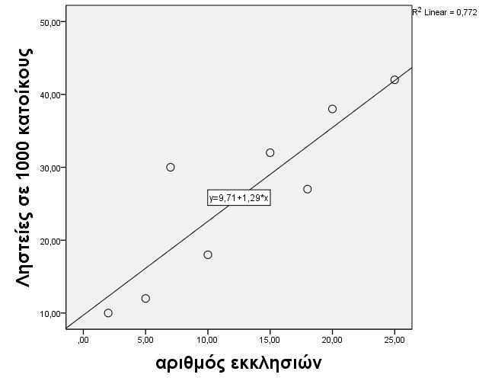
Προβλήματα ερμηνείας του συντελεστή συσχέτισης
Το συμπέρασμα ότι υπάρχει μια σχέση αίτιου-αποτελέσματος ανάμεσα στις δυο μεταβλητές πρέπει να εξάγεται μετά από τεκμηρίωση. Π.χ. η σχέση «αριθμού γεννήσεων» και «ποσοστού αστικοποίησης» μιας χώρας είναι πιθανό να οφείλεται στην ισχυρή συσχέτιση και των δυο με το επίπεδο ανάπτυξης της χώρας ή/και το επίπεδο του εθνικού συστήματος υγείας
Μπορεί να υποστηριχτεί ότι υφίσταται αιτιατή συσχέτιση θρησκευτικότητας και εγκληματικότητας μιας πόλης;
Είναι πιθανό η πλαστή αυτή θετική συσχέτιση να οφείλεται στο γεγονός ότι το μέγεθος της πόλης λογικά συνδέεται τόσο με την εγκληματικότητα όσο και με τον αριθμό των εκκλησιών

Slide 31
Προβλήματα ερμηνείας του συντελεστή συσχέτισης
Το συμπέρασμα ότι υπάρχει μια σχέση αίτιου-αποτελέσματος ανάμεσα στις δυο μεταβλητές πρέπει να εξάγεται μετά από τεκμηρίωση. Π.χ. η σχέση «αριθμού γεννήσεων» και «ποσοστού αστικοποίησης» μιας χώρας είναι πιθανό να οφείλεται στην ισχυρή συσχέτιση και των δυο με το επίπεδο ανάπτυξης της χώρας ή/και το επίπεδο του εθνικού συστήματος υγείας
Η τιμή του συντελεστή συσχέτισης μπορεί να αλλοιώνεται από το εύρος των τιμών.

Slide 32
Προβλήματα ερμηνείας του συντελεστή συσχέτισης
Η ύπαρξη ακραίων ατόμων-σημείων μπορεί να επιδράσει έντονα στη τιμή της συσχέτισης.
  Η συσχέτιση δεν πρέπει να ερμηνεύεται ως αναλογία Χρησιμοποιείται η τιμή r² (συντελεστής προσδιορισμού) που εκφράζει το ποσοστό της μεταβλητότητας της μιας μεταβλητής που ερμηνεύεται από τη σχέση της με την άλλη μεταβλητή.

Slide 33
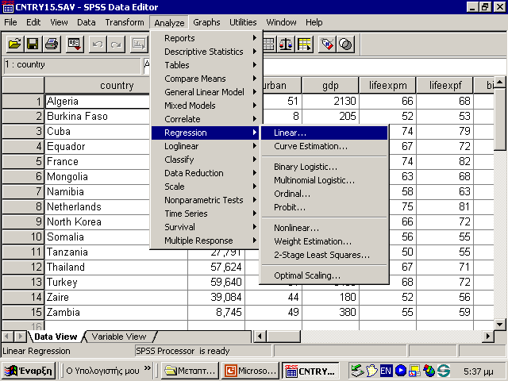
Υπολογισμός της γραμμής παλινδρόμησης

Slide 34
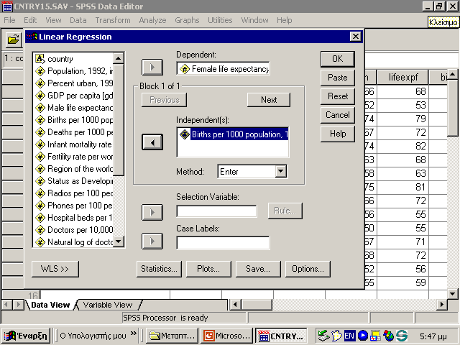

Slide 35
Γραμμική παλινδρόμηση του προσδόκιμου επιβίωσης γυναικών και του αριθμού γεννήσεων
Κλίση
Σταθερά
Προσδόκιμο επιβίωσης γυναικών = 89.99-(0.697 x αρ. γεννήσεων)

Slide 36
Στάσεις μαθητών απέναντι στις φυσικές επιστήμες
Ποιος από τους παρακάτω ελέγχους είναι καταλληλότερος για την διερεύνηση της σχέσης μεταξύ φύλου και κλιμάκων σχετικών με τις στάσεις των μαθητών απέναντι στις φυσικές επιστήμες (Οι τιμές κάθε κλίμακας στάσεων κυμαίνονται από 12-60) ;
Έλεγχος ανεξαρτησίας με Χι-τετράγωνο κατανομή
Έλεγχος καλής προσαρμογής με Χι-τετράγωνο κατανομή
Έλεγχος t ανεξάρτητων δειγμάτων
Έλεγχος t σχετιζόμενων δειγμάτων
Με τον έλεγχο του συντελεστή pearson
Έλεγχος Ζ για τη μέση τιμή ενός πληθυσμού

Slide 37
Στάσεις απέναντι στις φυσικές επιστήμες και φύλο μαθητών

Slide 39
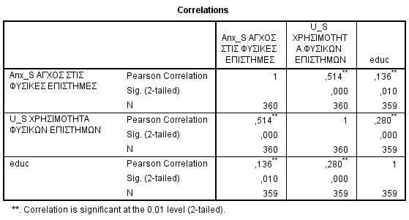
Μορφωτικό επίπεδο οικογενείας και στάσεις απέναντι στις ΦΕ

Slide 40
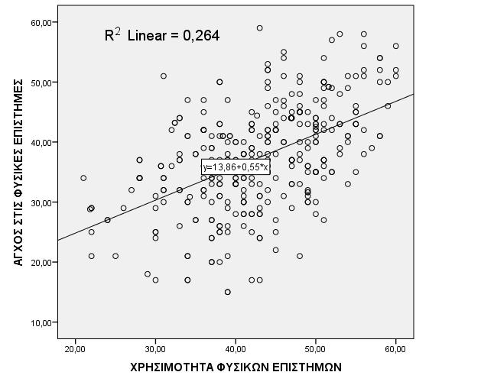
Συσχέτιση άγχους και χρησιμότητας Φ.Ε.

Slide 41
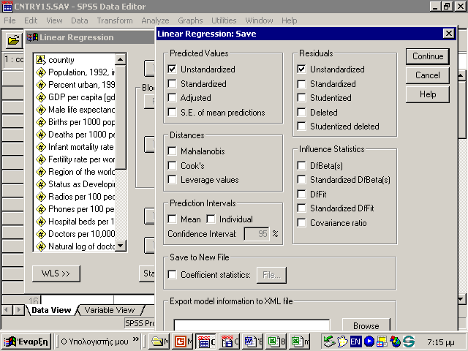

Slide 42
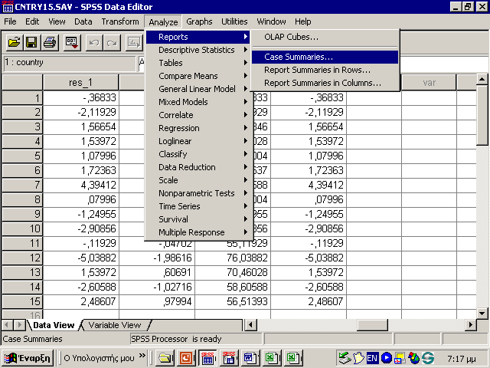

Slide 43
Παρατηρούμενες, προβλεπόμενες τιμές και υπόλοιπα

Slide 44
Πόσο καλή είναι η προσαρμογή της γραμμής παλινδρόμησης;
Η κλίση της ευθείας δεν απαντά στο ερώτημα επειδή εξαρτάται εξαρτάται και από τις μονάδες μέτρησης των μεταβλητών.
Ο συντελεστής συσχέτισης Pearson (r) με τιμές στο διάστημα [-1, 1] είναι η συνηθέστερη απάντηση στο ερώτημα. Σε απόλυτα θετική συσχέτιση ο συντελεστής είναι 1. Όταν υπάρχει απόλυτα αρνητική συσχέτιση ο συντελεστής είναι –1.

Slide 45
Γραφήματα με ίδια κλίση και σταθερά

Slide 46
Ερμηνεία της μεταβλητότητας
Απόλυτη τιμή του συντελεστή συσχέτισης
Ποσοστό της διακύμανσης που ερμηνεύεται από το μοντέλο

Slide 47
Προϋποθέσεις για τον έλεγχο υπόθεσης
Οι παρατηρήσεις πρέπει να είναι ανεξάρτητες.
Για κάθε τιμή της ανεξάρτητης μεταβλητής η κατανομή των τιμών της εξαρτημένης μεταβλητής πρέπει να είναι κανονική.
Η διακύμανση της κατανομής της εξαρτημένης μεταβλητής είναι ίδια για όλες τις τιμές της ανεξάρτητης μεταβλητής.
Η σχέση εξαρτημένης και ανεξάρτητης μεταβλητής είναι γραμμική στον πληθυσμό.

Slide 48
Επειδή p<0,005, Απορρίπτουμε τη μηδενική υπόθεση ότι η κλίση=0, και σταθερά=0 στον πληθυσμό

Slide 49
Διαστήματα εμπιστοσύνης για προβλεπόμενες τιμές
Διαστήματα εμπιστοσύνης για το προβλεπόμενο μέσο.
Διαστήματα εμπιστοσύνης για ατομικές περιπτώσεις.

Slide 50
Ανάλυση υπολοίπων
Πώς χρησιμοποιούμε τα υπόλοιπα για τον έλεγχο των προϋποθέσεων ανεξαρτησίας, γραμμικότητας, κανονικότητας και σταθερής διακύμανσης.
Τι κάνουμε όταν κάποιες προϋποθέσεις παραβιάζονται.

Slide 51
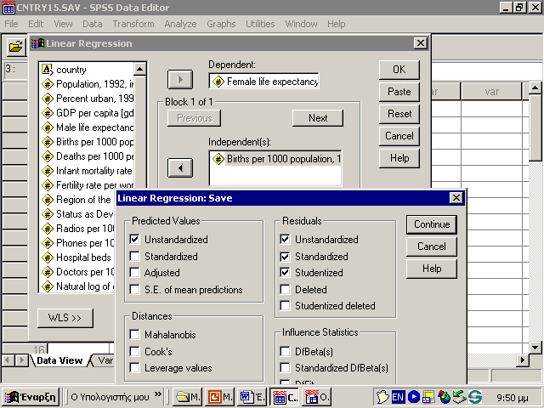

Slide 52
Υπόλοιπα της γραμμικής παλινδρόμησης

Slide 53
Αν οι προϋποθέσεις για την ανάλυση παλινδρόμησης ικανοποιούνται τα υπόλοιπα πρέπει να έχουν τα παρακάτω χαρακτηριστικά
Κατανέμονται κανονικά
Η διακύμανσή τους είναι ίδια για όλες τις τιμές της ανεξάρτητης μεταβλητής
Στο διάγραμμα σκεδασμού υπόλοιπα x προβλεπόμενες τιμές δεν διαγράφεται κάποιος συγκεκριμένος σχηματισμός (Η κατανομή των σημείων του διαγράμματος σκεδασμού υπόλοιπα x προβλεπόμενες τιμές είναι τυχαία)
Τα διαδοχικά υπόλοιπα πρέπει να είναι κατά προσέγγιση ανεξάρτητα

Slide 54
Έλεγχος κανονικότητας υπολοίπων

Slide 55
Έλεγχος σταθερής διακύμανσης
Τι κάνουμε όταν η διακύμανση δεν είναι σταθερά;
Αν η διακύμανση αυξάνει γραμμικά με τις τιμές της ανεξαρτήτου μεταβλητής και οι τιμές είναι θετικές χρησιμοποιούμε τη ρίζα της εξαρτημένης μεταβλητής.
Αν η τυπική απόκλιση αυξάνει γραμμικά με τις τιμές της ανεξαρτήτου μεταβλητής χρησιμοποιούμε το λογάριθμο της εξαρτημένης μεταβλητής.

Slide 56
Έλεγχος γραμμικότητας
Τι κάνουμε: χρησιμοποιούμε το λογάριθμο της ανεξάρτητης μεταβλητής

Slide 57
Έλεγχος ανεξαρτησίας
Το στατιστικό Durbin-Watson πρέπει να έχει τιμή από 1,5 έως 2,5 για να δεχθούμε ότι διαδοχικά υπόλοιπα δεν συνδέονται

Slide 58
Πολλαπλή παλινδρόμηση
Το μοντέλο
Μερικοί συντελεστές παλινδρόμησης

Slide 59
Προϋποθέσεις της πολλαπλής παλινδρόμησης
Οι παρατηρήσεις είναι ανεξάρτητες
Η σχέση μεταξύ εξαρτημένης και ανεξάρτητων μεταβλητών είναι γραμμική
Για κάθε συνδυασμό τιμών των ανεξαρτήτων μεταβλητών η κατανομή της εξαρτημένης μεταβλητής είναι κανονική.
Για κάθε συνδυασμό τιμών των ανεξαρτήτων μεταβλητών η κατανομή της εξαρτημένης μεταβλητής έχει την ίδια διακύμανση.

Slide 60
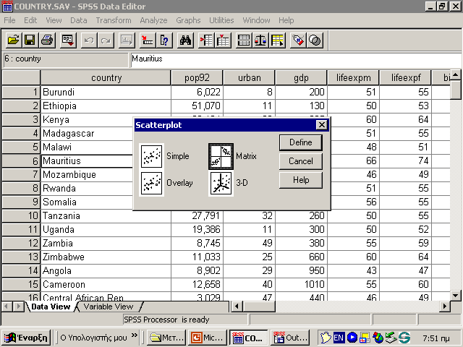

Slide 61
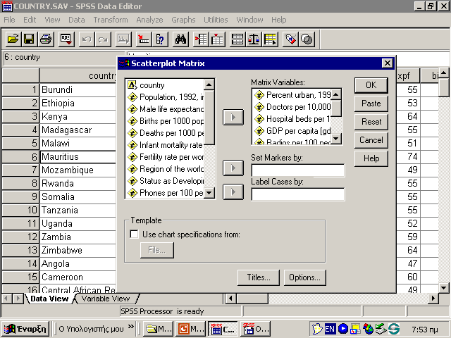

Slide 62
Στην τελευταία γραμμή έχουμε τη σχέση της εξαρτημένης με τις ανεξάρτητες μεταβλητές

Slide 63
Η σχέση μεταξύ life expectancy και ανεξαρτήτων μεταβλητών είναι γραμμική.

Slide 64
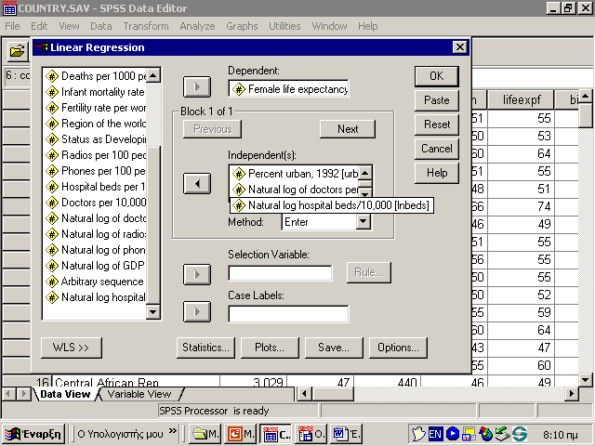

Slide 65
Συντελεστής συσχέτισης μεταξύ παρατηρούμενες και προβλεπόμενες από το μοντέλο τιμές της εξαρτ. μεταβλητής
Πόσο καλά προσαρμόζεται το μοντέλο στα δεδομένα. Το 82,7% της μεταβλητότητας της lifeexpf ερμηνεύεται από τις 5 μεταβλητές

Slide 66
Έλεγχος της μηδενικής υπόθεσης ότι οι συντελεστές παλινδρόμησης στον πληθυσμό είναι 0 και R²=0 στον πληθυσμό

Slide 67
T=4.069/0.563=7.228 και απορρίπτουμε τη μηδενική υπόθεση αφού το παρατηρούμενο επίπεδο σημαντικότητας είναι μικρότερο από 0.005
Μεταβολή κατά μία μονάδα στη μεταβλητή lndocs αυξάνει κατά 3,96 το προσδόκιμο επιβίωσης των γυναικών. ( Για παράδειγμα μεταβολή των γιατρών ανά 10000 κατοίκους από 2.72 σε 7.39 αφού ln2.72=1 και ln7.39=2)

Slide 68
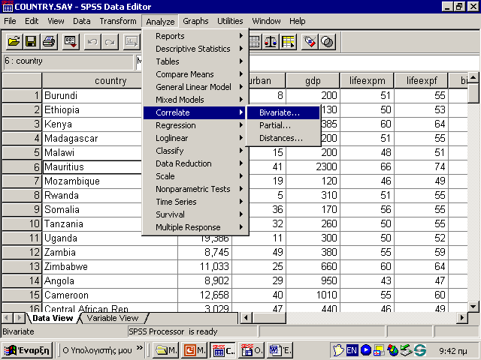

Slide 69
Συντελεστές συσχέτισης
Ο συντελεστής lifeexpf και urban 0,704 είναι στατιστικά σημαντικός

Slide 70
Συντελεστές παλινδρόμησης όταν απομακρυνθεί η μεταβλητή lndocs

Slide 71
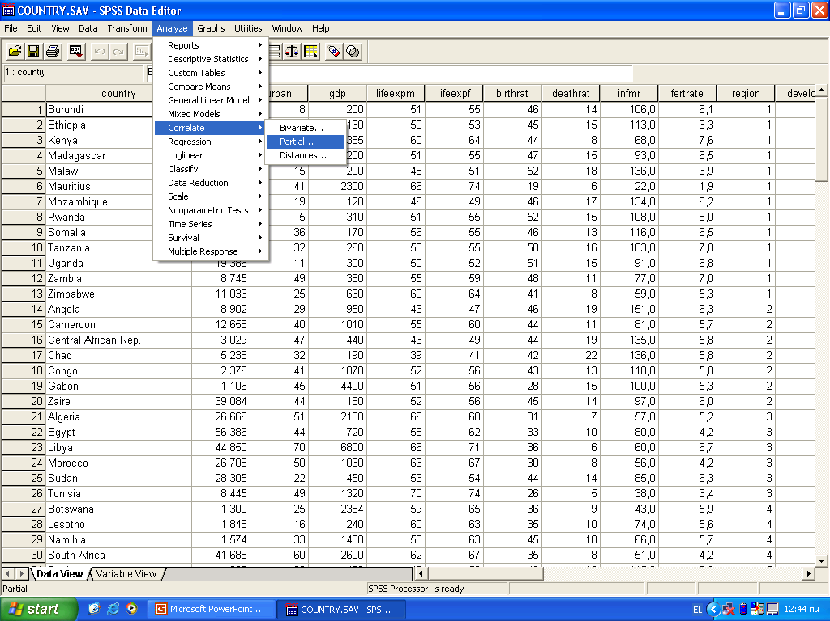

Slide 72
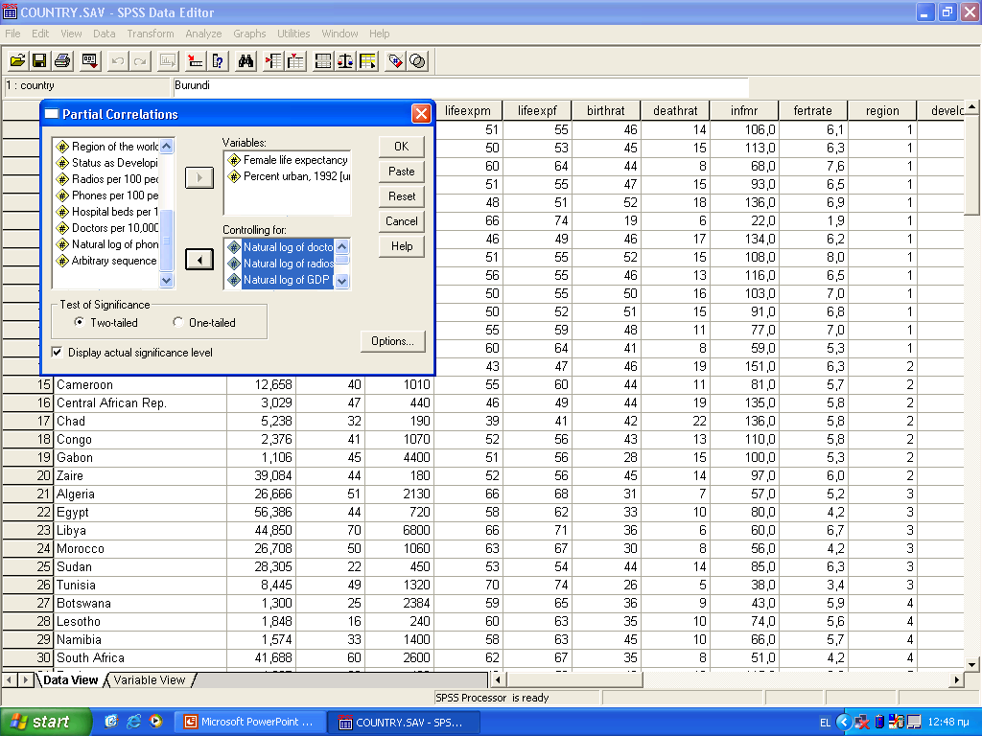

Slide 74
Κατασκευή μοντέλου με τη μέθοδο της “stepwise variable selection”

